Slide 1
ÖĞR. GÖR. ORHAN ŞENSES
osenses@trabzon.edu.tr

Slide 2
2020 INCOTERMS’LER İLE
GETİRİLEN DEĞİŞİKLİKLER
1-DAT yerine DPU ikame edilmiştir:

Slide 3
DPU (Delivered at Place Unloaded)Belirtilen yerde araçtan boşaltılmış
şekilde teslim.
2020 ile getirilen yeni akronimdir.
satıcının varma yerinde araçtan malı boşaltarak (Unloaded) teslim yükümlülüğüdür.

Slide 4
FAS (FREE ALONGSIDE SHIP)
(Deniz ve iç suyolu taşımacılığında kullanılmaktadır). Gemi doğrultusunda/
kenarında alıcıya masrafsız teslim.
Bundan sonra masraf ve risk alıcıya geçmektedir (Gemiye yükleme dahil).
Geminin yanı rıhtımda olabilir, açıkta gemiye yanaşan mavnada olabilir.

Slide 5
Not: CIP ve CIF dışında satıcının alıcı adına sigorta yapma zorunluluğu yoktur.
Ancak D’li akronimlerde ;
mal belirtilen yerde teslim edilinceye kadar riskin satıcının üstünde kalacağını da unutmamak gerekir.

Slide 6
CIF ve CIP ile İlgili Değişiklikler:
Incoterms 2010'da, CIF ve CIP gönderilerde, taraflarca aksi kararlaştırılmadıkça, sigorta poliçeleri ;
asgari seviyede teminatla hazırlanırdı.
Incoterms 2020 kapsamında CIF için halihazırda geçerli olan “Clauses (C) of the LMA/IUA Institute Cargo Clauses” devamına yani asgari sigorta seviyesinde sigorta yapılacağına kara verildi. (CIF aynen devam)

Slide 7
CIF ve CIP ile İlgili Değişiklikler:
CIP yüklemeler için ise:
“Clauses (A) of the Institute Cargo Clauses” yani tüm riskler dahil sigorta yapılması zorunlu kılındı.
Dolayısıyla ithalatçının ülkesinde liman teslim (cif)ve ithalatçının adresine teslim (cıp) olarak ayrıştırabileceğimiz CIF ve CIP yüklemelerdeki sigorta yükümlülüğünün derecesi değişti.

Slide 8
İhracatçı ve İthalatçının Aracı İle Nakliye:
Incoterms 2010 ve daha önceki incoterms uygulamaları, uluslararası taşımanın, alıcı ve satıcı firma dışında üçüncü bir firma (DKK) tarafından, yani bir nakliye firması tarafından yapılacağı kabul edilerek oluşturulmuştu.
Incoterms 2020 ile artık, ihracatçı veya ithalatçı firmanın kendi aracı ile uluslararası taşımayı yapabileceği belirtiliyor.
Bu değişikliğin FCA, DAP, DPU ve DDP teslim şekillerine atıf yapılarak düzenlendiğini görüyoruz.

Slide 9
DIŞ TİCARETTE TESLİM ŞEKİLLERİ
INCOTERMS
Notes:
06112018

Slide 10
Dış ticaret, bünyesinde birçok riski barındırmaktadır.
Geçen yüzyılın ilk çeyreğine kadar;
ülkeler arasındaki ticaret ile ilgili standart ve yazılı kuralların olmaması,
ticaretin yazılı olmayan gelenekler ve alışkanlıklar ile yürütülmesine neden olmuştur.

Slide 11
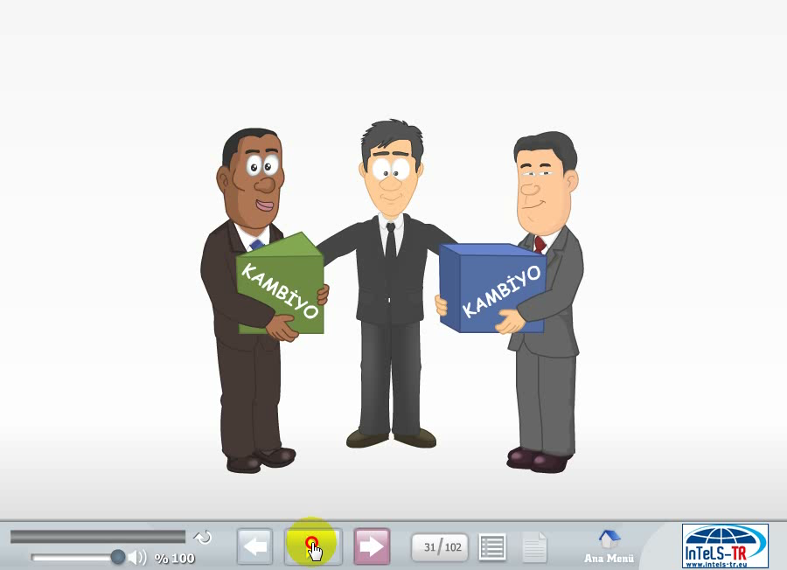
risk

Slide 12
Bunun üzerine ülkeler arasındaki farklı yorumları ve uygulamaları standart hale getirecek, hükümetlerden bağımsız ,
uluslararası bir kuruma ihtiyaç duyulmuş .
ve nihayetinde 1919 yılında ;
Milletlerarası Ticaret Odası
(International Chamber of Commerce (ICC) ın ilk temeIleri atılmıştır.

Slide 13
ICC oluşumunda yer alan devIetler ICC nin amacını,
1. U.A. ticaretin ve işbirliğinin geliştirilmesi,
2. Özel teşebbüslerin güçlendirilmesi,
3.U.A. iş dünyasının ihtiyaç duyduğu şartların düzeltilip standart hale getirilmesi,
şeklinde belirtmişlerdir”
(http://www. icc.tobb.org.tr)

Slide 14
Taşıma riski, dış ticaretin en önemli risklerinden biri olarak ifade edilmektedir.
Bu sorunlara çözüm amacıyla ICC (ınt.chamber of commerce (U.A. Ticaret odası)
ilk olarak 1936 yılında:
dış ticarette teslim şekillerinin yorumu ve açıklığa kavuşması amacıyla ;
U.A. kurallar yayınlamıştır.
Bu kurallar “INCOTERMS’1936» olarak bilinmektedir

Slide 15
(IN. CO. TERMS=
International Commercial Terms).
Bunun sonrasında, INCOTERMS çeşitli düzeltme ve eklemelerle (17 yıl sonra)1953,(14 yıl) 1967, (9 yıl ) 1976, 1980, 1990 ve son olarak 2000 yılında güncellenmiştir.
Daha önce geçerli olan versiyon ise 1 Ocak 2011 'de uygulamaya giren :
INCOTERMS 2010'du.
Günümüzde geçerli olan versiyon 1 Ocak 2020’de yürürlüğe giren INCOTERMS 2020'dir

Slide 16
--in.co.terms ler kanun değildir:
taraflar kendi aralarında da farklı terimler kullanabilirler:
örneğin:FOT (free on tree) : Ağaçta teslim: Diyelim ki Kanada’lı bir ithalatçı ile yaptığımız sözleşmede:
meyveleri ağaçtan alacak şekilde sözleşme yapılabilir.
Detaylar taraflarca belirlenir.
Yere düşenler , çürük olanlar vd.

Slide 17
Kendi aramızda futbol karşılaşması yaparken kuralları istediğimiz gibi koyabiliriz ,ancak FİFA nın kendine göre kuralları vardır.
İncoterms fifa gibi düşünülebilir.
«FOT» yazarsak açıklama gerekir. (çünkü incoterms de FOT yoktur)
«FOB» yazarsak açıklama gerekmez, çünkü taraflar bu kuralı bilmek zorundadır.

Slide 18
Şayet «FOB 1990 « yazarsak ;
o zamanki (1990) şartlar geçerlidir.
Yazmazsak 2010 (EN SON) geçerlidir.

Slide 19
INCOTERMS'LER,
Alıcı ve satıcı arasında ürünlerin teslimine dair standardize edilmiş bilgileri içermektedir.
Incotermsler bu nedenle ;
satış sözleşmesine,
İhracat beyannamesine
veya proforma faturaya yazılmaktadır.

Slide 20
INCOTERMS LERDE 4 GRUP VARDIR:

Slide 21
Grup E - Çıkış:
EXW. Ex Works

Slide 22
Grup F (FREE) - Navlun ödenmemiş
  FCA. Free Carrier
  FOB. Free On Board
  FAS. Free Alongside Ship

Slide 23
Grup C - Navlun Ödenmiş:
  CFR. Cost and Freight
  CIF. Cost, Insurance and Freight
  CPT. Carriage Paid To
  CIP. Carriage and Insurance Paid to

Slide 24
Grup D - Varış:
  1.) DAP. Delivered At Place
- 2.) DPU (Delivered at Place Unloaded) Belirtilen yerde araçtan boşaltılmış
  (DAT. Delivered At Terminal değişti)
  3.)DDP. Delivered Duty Paid

Slide 25
INCOTERMS 2010,
Alım-satımı söz konusu olan mala ilişkin;
vergiler,
resimler
vd. yasal ödemeler
ile gümrük işlemlerinin nasıl paylaşılacağını da
düzenleyerek uygulamada tartışma konusu olan durumlara da açıklık getirmiştir.

Slide 26
INCOTERMS HANGİ SORULARA CEVAP VERİR?
Malların taşınmasında ve ithalatçıya ulaştırılmasında;
tarafların sorumluluklarını belirleme,
Sorumlulukların yerine getirilmemesi halinde ortaya çıkacak risklerin dağılımını ortaya koyma
Taşıma sırasında meydana gelen hasar, zarar ve ziyanda sorumluluk dağılımında sınırları çizme,
Hukuki yönü ile teslim ve esaslarını ortaya koyma vb. konuları açıklamaktadır.

Slide 27
INCOTERMS 2010'da yeni bir sınıflandırma tarzı ortaya konulmuştur.
Buna göre teslim şekilleri :
1."Tüm taşıma biçimlerine ilişkin kurallar"
ile
2."Deniz ve iç karasuları taşımacılığına ilişkin kurallar"
olarak ayrılmaktadır.

Slide 28
Incoterms 2010’a Göre Teslim Şekilleri
Incoterms 2010’daki yenilikler çerçevesinde;
Tüm taşıma modlarına uygulanabilen;
yedi kloz ,
ve
sadece deniz ve iç su yoluna uygulanabilen;
dört kloz,
olmak üzere klozlar yeni şekli ile bölümlendirilmiştir.

Slide 29
Kloz;Emtia ve nakliyat sigortalarında ;
1. tam ziya,
2. dar teminat
ve
3.geniş teminat,
ol­mak üzere üç ana teminat türü bulunmaktadır.
Bunlar teminatlar kısaca “Kloz” denilen özel şart maddelerinden oluşan metinlerdir.
Kloz türleri aşağıdaki gibi açıklanabilir:

Slide 30
Tam Ziya :
Malın taşıma aracı ile birlikte tüm değerini yitirecek şekilde tamamen zarar görmesi riskine karşı güvence sağlar.
Malın tamamen yok olmasını teminat altına alan sigorta türüdür.

Slide 31
https://www.gulfsigorta.com.tr/article/tam-ziya-klozu
Tam Ziya Teminatı, yalnızca taşımayı yapan geminin tamamıyla batması ve yok olması nedeniyle taşınan emtianın da tam ziya olmasını temin etmektedir. Söz konusu teminat tipinde müşterek avarya ve hususi avarya** hasarları dahil değildir.

Slide 32
Dar Teminat: (nakliyat sigortası,kara nakliyesi dahil)
Malın tam ziya ile tamamen zarar görmesi riskine ek olarak, taşımayı gerçekleştiren aracın uğrayacağı kazalar (karaya oturma, alabora olma, çarpma, çatışma, devrilme, hattan çıkma gibi), yangın, infilak gibi kısmi rizikoların da teminat altına alındığı teminat türüdür.
Tam ziya dan biraz daha geniştir.

Slide 33
Geniş Teminat:
Beklenmeyen ve öngörülemeyen (force majör) ani bir kaza ve/veya olay neticesinde taşınan sigorta konusu yükte meydana gelebilecek fiziksel hasar ve kayıpları Institute Cargo Clauses A ile belirtilen istisnalar dışındaki tüm riskler teminat altına alınmaktadır.

Slide 34
A KLOZU;
Atomik harp silahları,
radyoaktif maddelere bağlı ortaya çıkan kazalar,
harp ve grev,
gibi istisnalar dışında;
sigortalı malda ortaya çıkan tüm hasar ve zararları kapsamaktadır.

Slide 35
C KLOZU;
malların sadece deniz kazalarına karşı sigortalanmasını kapsa­makta olup, en dar kapsamlı sigorta klozu olarak belirtilebilir.
İNCOTERMS ler C kloz u kullanır.

Slide 36
B KLOZU;
Sigortalı ile sigortacının anlaştıkları özel rizikoları kapsamaktadır.
Yükleme ve tahliye dahil.
En dar kapsamlı C klozunda gemi kazaları, çarpma, batma vd. vardır.
B klozunda bunlara ek olarak Yükleme ve tahliye ilave edilmiştir.

Slide 37
*****************************
Harp ve Grev rizikoları, yukarıda belirtilen klozlarda hariç tutulmuş olup,
ancak ayrıca istenildiği takdirde,
INSTITUTE WAR CLAUSES (CARGO)
Harp rizikoları ile
INSTITUTE STRIKES CLAUSES (CARGO)
Grev, Lokavt, Kargaşalık, Sabotaj ve Terör rizikoları bir ek primle teminata ayrı­ca dahil edilebilir.

Slide 38
Daha önceki kullanımda(2010 öncesi) geminin küpeştesini geçmemiş olmak şartıyla, mallardaki tüm zarar ve ziyanı satıcının üstlenmesi söz konusu iken,
yeni Incoterms 2010 da;
risk transferinin ancak malların gemide doğru bir biçimde yüklenmesi ve yerleştirilmesinden sonra gerçekleşmesi, şeklinde düzeltilmiştir.
,

Slide 39
Risk transferi açısından, FOB, CFR ve CIF’in ayrıca modernize edilmesi,
Uluslararası taşıma zincirinde terörist saldırıların önlenmesinin ,
güvenlikle ilgili önlemlere ilişkin masrafları hangi tarafın üstleneceğini ortaya koymak adına belirli klozlara satırlar ekleyerek 2010 ıncoterms de yer verilmiştir.

Slide 40
TÜM TAŞIMA MODLARINA ÖZGÜ KURALLAR
7 ADETTİR
1-EXWORKS
2-FCA
3-CPT
4-CIP
5-DPU
6-DAP
7-DDP

Slide 41
Özetle yapılan/yapılacak masraflar/yükümlülükler
Pre carriage /ön nakliye
On carriage/dahili taşıma/ son nakliye (ithalatçının ülkesindeki)
Loading/İlk Araca /gemiye,tıra,trene vd. yükleme
THC / elleçleme
Sigorta /ınsurance
Discharge/ boşaltma
Carriage/freight/deniz nakliyesi
Ardiye , demoraj vd…..

Slide 42
E GRUBU
NO:1
EXWORKS

Slide 43
1. EXWORKS (EXW )
( İşyerinde Teslim)
Exworks teslim kuralı, seçilen taşıma türü ne olursa olsun birden çok taşıma türünün söz konusu olması hali de dahil olmak üzere kullanılmaktadır.
İş yerinde teslim terimi; satıcının malları kendi fabrikası, deposu, işyeri ve mahallinde ya da ismen belirlenmiş başka bir yerde alıcının tasarrufuna bırakarak, teslim etmesini ve bu andan itibaren sorumluluklarını devretmesini ifade etmektedir.

Slide 44

EXW

Slide 45
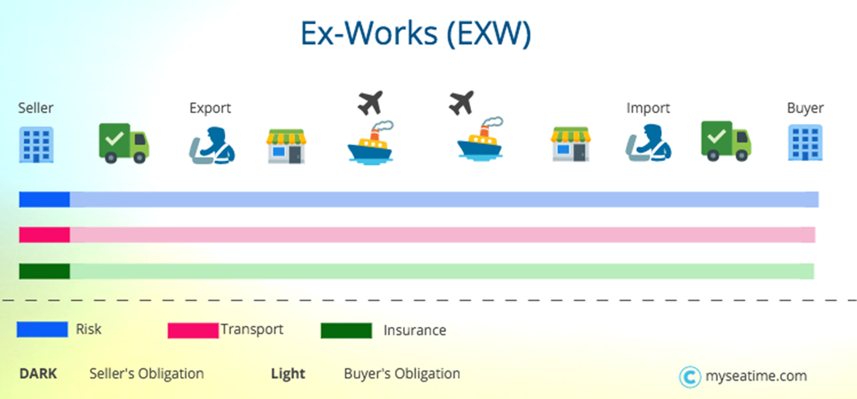

Slide 46
Satıcı bu teslim şeklinde;
MALLARI:
herhangi bir taşıma aracına yüklemek zorunda olmadığı gibi,
gümrükleme işlemlerini de yerine getirmek zorunda değildir

Slide 47
Teslim şeklinin özellikleri :
Satıcı malları işletmesinde daha önce belirlenen tarihte alıcının emrine hazır tutarak, alıcıya bildirmektedir.
Alıcı malları işletmeden teslim alarak ihracı için gerekli belgeleri hazırlamakta ve gümrük işlemlerini tamamlayarak malları kendi ülkesine ithal etmektedir.
Malların işletmede teslim edilmesinden itibaren malla ilgili bütün masraf ve risk alıcı tarafından karşılanmaktadır.

Slide 48
EXW teslimde:
ihracatçının yükümlülükleri;
en asgari düzeyde iken,
ithalatçının yükümlülükleri ve sorumlulukları ;
en üst düzeyde bulunmaktadır.

Slide 49
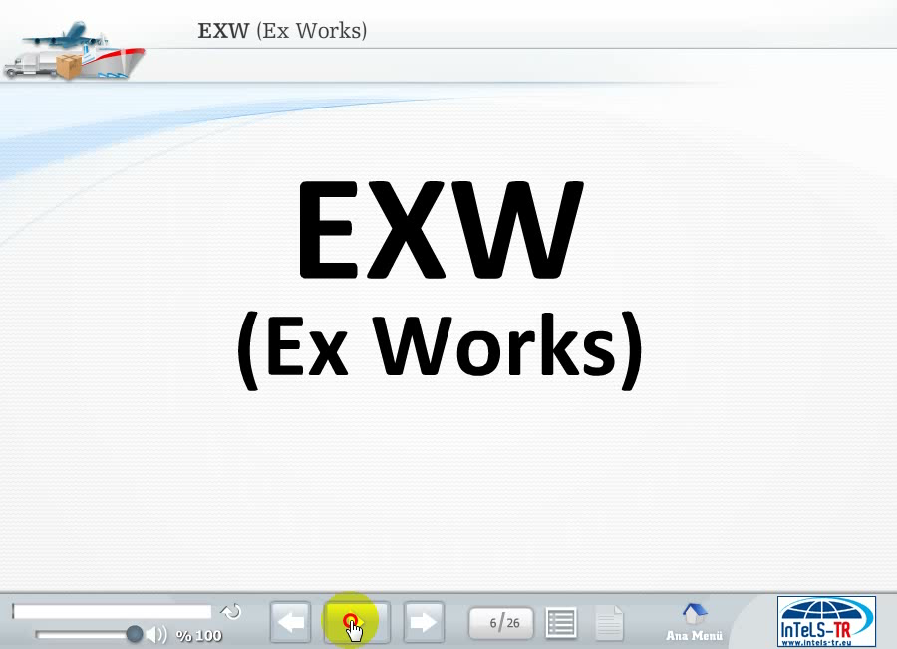

Slide 51
F GRUBU
NO:2
FCA

Slide 52
2. FREE CARRİER ( FCA) (navlun ödenmemiş)
(Taşıyıcıya Masrafsız Teslim)
Bu teslim şekli de seçilen taşıma türü ne olursa olsun, birden çok taşıma türünün kullanıldığı hallerde tercih edilebilir.
İhracatçının fabrikasında ürünler taşıma aracına yüklendiğinde teslimat gerçekleşmektedir.
FCA da yükleme yeri;
satıcının mıntıkasında ise ;
yüklemeyi satıcı yapar.
Değilse alıcı yapar.

Slide 53
FCA

Slide 54
Satıcının sorumlulukları
İlk taşıma aracına yükleme (kendi mıntıkasında ise)
Gümrükleme /customs clearance

Slide 55
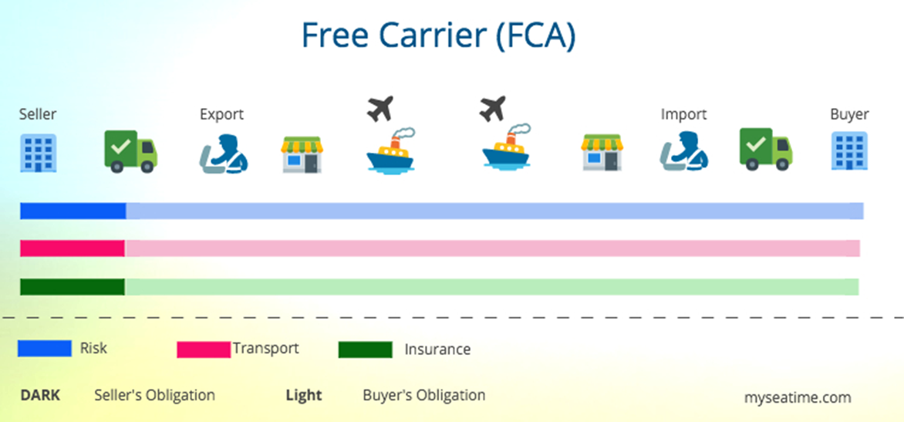

Slide 56
FCA teslim şeklinin özellikleri:
satıcı ,malların gümrük işlemlerini tamamlar.
belirlenen tarihte ve yerde ilk taşıyıcının gözetimine devrettiği anda, teslim işlemlerini tamamlamış olmaktadır.
Bu andan itibaren malla ilgili tüm masraf ve riskler alıcıya geçmekte olup,
navlun ücreti vd. tüm giderler alıcı tarafından ödenmektedir.

Slide 57
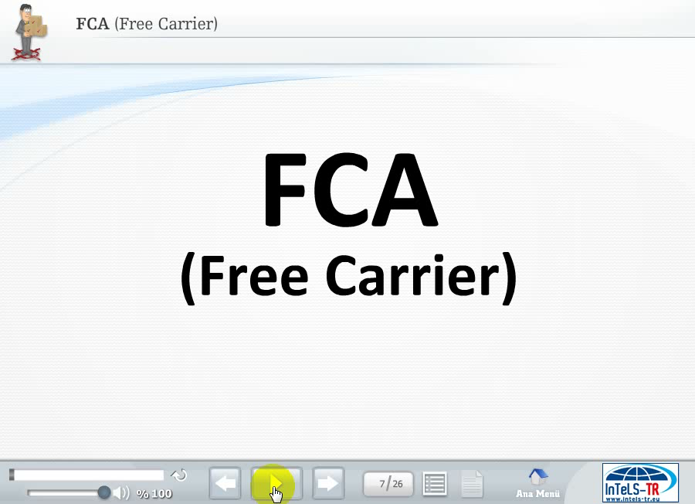

Slide 58
C GRUBU
NO:
CPT

Slide 59
3. CARRIAGE PAID TO (CPT)
(Taşıma bedeli(navlun) ödenmiş teslim)
İhracatçı ürünleri ana taşımayı yapacak olan taşıyıcıya (gemi,tır, vb) teslim etmekle, teslim sorumluluğunu yerine getirir.
Sonrası alıcıya ait.
Satıcı varış yerine kadar navlun ücretini de ödemekle yükümlüdür.
Malları ilk taşıyıcının gözetimine devrettiği andan itibaren malla ilgili bütün risk ve masraflar alıcıya geçmektedir.

Slide 60

CPT

Slide 61
Satıcı/ihracatçı sorumlulukları
Pre carriage/ön nakliye
customs clearance /gümrük işlemleri
Loading/gemiye yükleme
Carriage/freight/ navlun,nakliye (ana taşıma)
Tüm taşıma modlarını içerir. (CFR ye benzer, CFR yalnız deniz ve iç su yolarında)

Slide 62
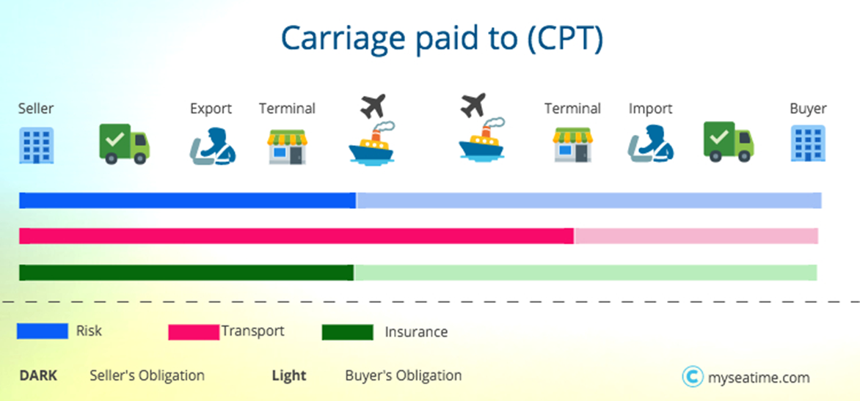

Slide 63
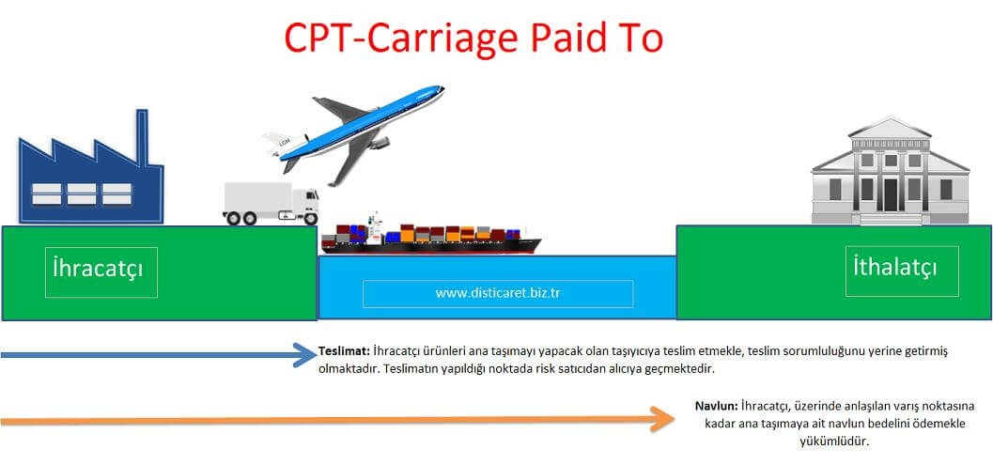

Slide 64
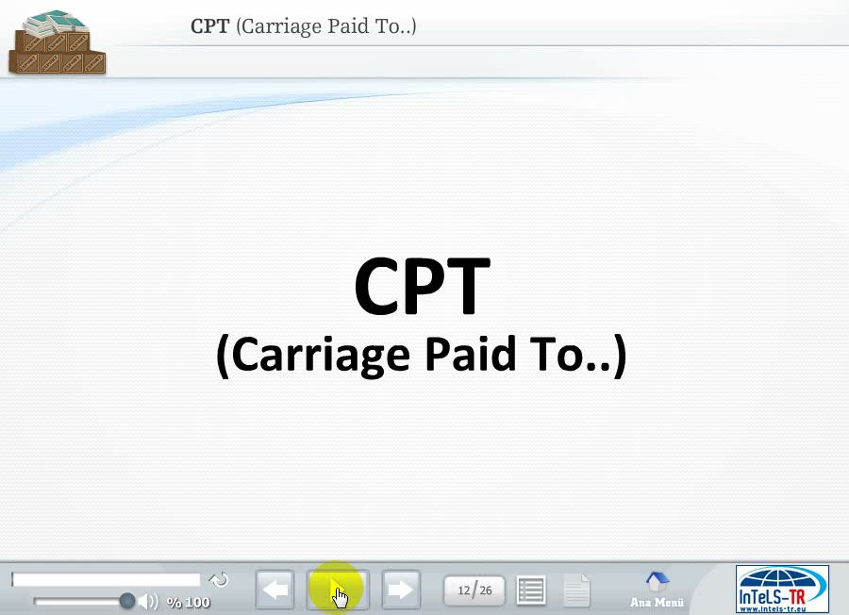

Slide 65
Incoterms 2010'da,
CIF ve CIP gönderilerde, taraflarca aksi kararlaştırılmadıkça, sigorta poliçeleri asgari seviyede teminatla hazırlanırdı

Slide 66
C GRUBU
NO:4
CIP

Slide 67
2020 de CIP ile İlgili Değişiklikler:
CIP yüklemeler için ise:
“Clauses (A) of the Institute Cargo Clauses” yani tüm riskler dahil sigorta yapılması zorunlu kılındı.
Dolayısıyla ithalatçının ülkesinde liman teslim ve ithalatçının adresine teslim olarak ayrıştırabileceğimiz CIF ve CIP yüklemelerdeki sigorta yükümlülüğünün derecesi değişti.

Slide 68
4. CARRİAGE AND INSURANCE PAİD To(CIP) (Taşıma(navlun) ve Sigorta Ödenmiş Teslim)
Satıcı:
sigorta primi, navlun ,yükleme masrafları ve riskleri ,
üstlenerek malları yükleyeceği limana getirir.
Satış sözleşmesindeki malların belirtilen tarihte ve yerde yüklemesinin yapıldığını alıcıya bildirir. Satıcı sigorta primini ödemek suretiyle yüklediği mal cinsine uygun olan en dar kapsamlı nakliyat sigortası yaptırır dı. 2020 de A klozu oldu.

Slide 69
A KLOZU;
Atomik harp silahları,
radyoaktif maddelere bağlı ortaya çıkan kazalar,
harp ve grev,
gibi istisnalar dışında;
sigortalı malda ortaya çıkan tüm hasar ve zararları kapsamaktadır.

Slide 70
CIP

Slide 71
Satıcının sorumlulukları
Ön nakliye /pre carriage
Gümrükleme /customs clearance
Yükleme /loading
Sigortalama /ınsurance (c klozu) 2020 de A klozu oldu)
Carriage/freight/ navlun

Slide 72
Satıcının Sorumluluğu :
Satıcı sözleşme koşullarına uygun malı hazırlar. Alıcının ülkesinde kullanacağı lüzumlu belgeleri hazırlar.
Gümrük işlemlerini tamamlar.
Taşıma acentası ile sözleşme yaparak varış limanına kadar olan navlun ücretini öder.
Gönderdiği malın sigortasını yaptırır, öder.
Malları;
ilk taşıyıcının gözetimine devrettiği andan itibaren ilgili risk ve masraflardan kurtulur.

Slide 73
Alıcının sorumluluğu :
Sözleşme koşullarına uygun mal bedelini öder.
İthalat için gümrük işlemlerini tamamlar. Gümrük vergilerini öder.
Malları varış limanında b o ş a l t m a masraflarını ve liman ücretlerini de ödemek suretiyle gecikmeksizin malını boşaltır.

Slide 74
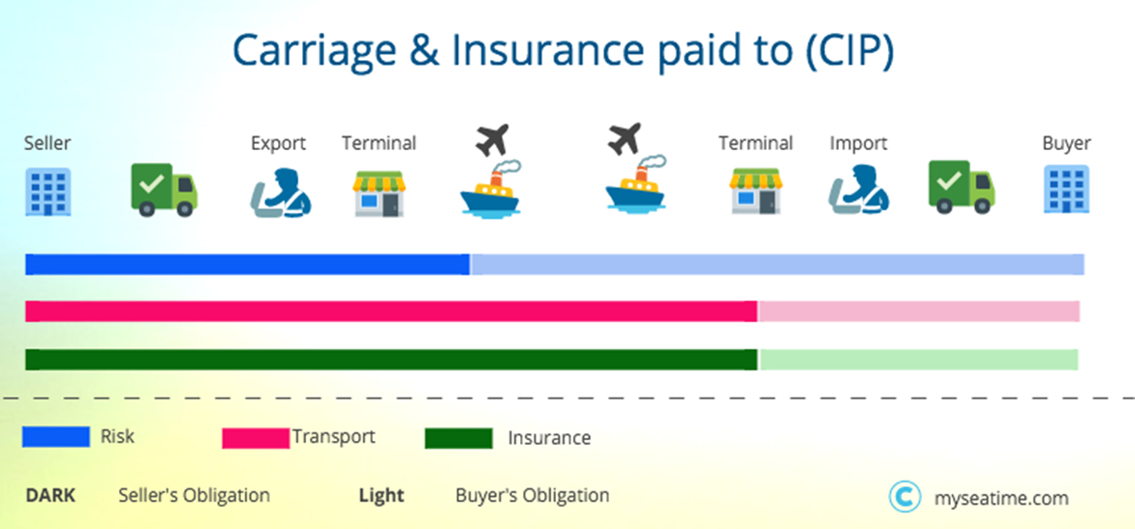

Slide 75
***CPT, CIP, CFR veya CIF kurallarının kullanılması halinde,
satıcı teslim yükümlülüğünü;
mallar varma yerine ulaştığında değil,
malları taşıyıcıya teslim ettiğinde yerine getirmiş olmaktadır.*******
Not: boşaltma masrafları alıcıya ait

Slide 76
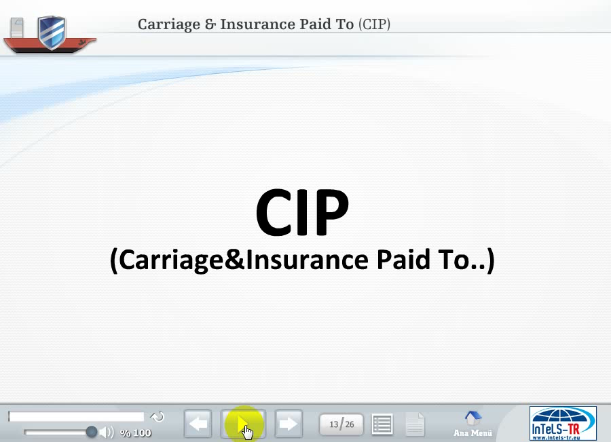

Slide 77
D GRUBU
NO:5
DPU

Slide 78
DPU (Delivered at Place Unloaded)
1-DAT yerine DPU ikame edilmiştir:

Slide 79
DPU (Delivered at Place Unloaded)Belirtilen yerde araçtan boşaltılmış
şekilde teslim.
2020 ile getirilen yeni akronimdir.
satıcının varma yerinde araçtan malı boşaltarak teslim yükümlülüğüdür.

Slide 80
D GRUBU
NO:6
DAP

Slide 81
6. Delivered At Place (DAP)
( Belirlenen Yerde Teslim - Yeni Gelen Kural)
Eşyanın alıcı ve satıcı tarafından belirlenmiş olan boşaltma yerinde (bir liman iskelesi, gümrük noktası, havalimanı gibi)
boşaltma için hazır durumda (boşaltmadan) nakliye aracının üzerinde alıcının emrine bırakılması şeklinde belirtilmektedir.
(boşaltma yeri terminal olmadığı için boşaltma ve yükleme araç gereç olmayabilir. O yüzden satıcı boşaltmak zorunda değil)

Slide 82

DAP

Slide 83
Satıcının sorumlulukları
Ön nakliye /pre carriage
Gümrükleme /customs clearance
Yükleme /loading
Sigortalama /ınsurance (c klozu)
Carriage/freight/ navlun
Boşaltma Alıcıya ait
(Çünkü terminal olmayan yerde boşaltma ve yükleme araç gereç olmayabilir)

Slide 84
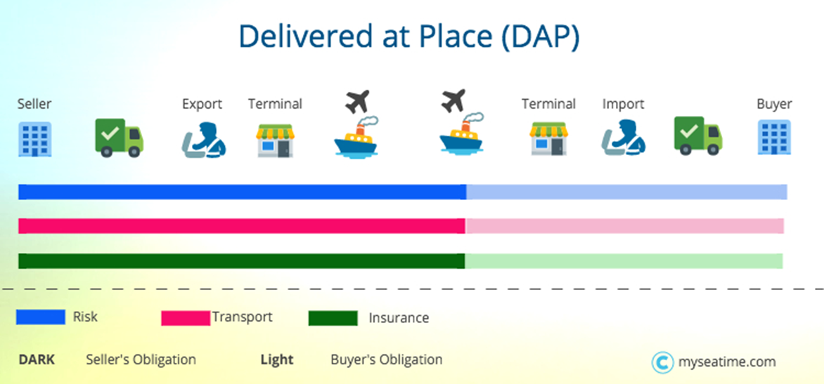

Slide 85
DAP Teslim Şeklinin Özellikleri:
“Belirlenen Yerde Teslim” kuralında satıcının malları belirlenen varış yerinde gelen;
taşıma aracından boşaltılmadan alıcının tasarrufuna bırakması ile teslim yükümlülüğünü yerine getirmesi söz konusu iken, yine bu noktaya kadar oluşacak tüm masraf ve hasar satıcı tarafından karşılanmaktadır.
BKZ. VİDEO

Slide 86
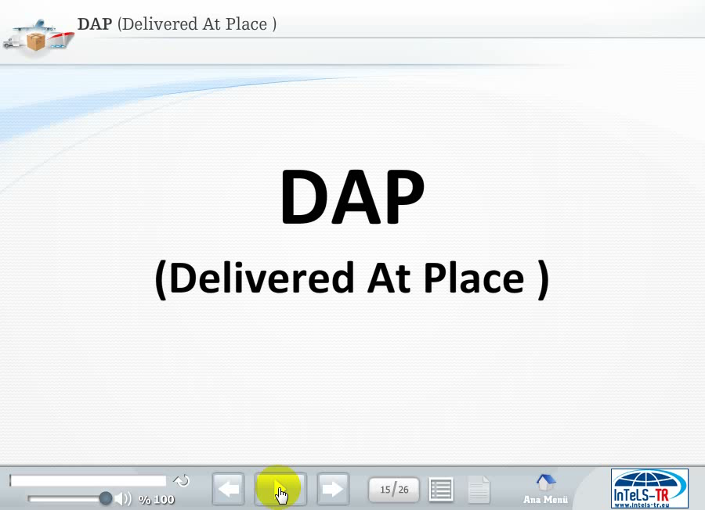

Slide 87
D GRUBU
NO:7
DDP

Slide 88
7. Delivered Duty Paid (DDP)
(Gümrük Vergisi Ödenmiş Teslim)
Boşaltma alıcıya aittir.
Satıcının malları ithalat için gümrüklenmiş olarak ve belirlenen varma yerinde, eğer varsa kararlaştırılan noktada, gelen taşıma aracında boşaltılmaya hazır şekilde (boşaltmadan),
alıcının tasarrufuna bırakarak teslim etmesi ile ifade edilmektedir.

Slide 89
DDP

Slide 90
Ön nakliye /pre carriage
Gümrükleme /customs clearance
Yükleme /loading
Sigortalama /ınsurance (c klozu)
Carriage/freight/ navlun
Karşı taraftaki gümrükleme
Sadece Boşaltma alıcıya ait

Slide 91
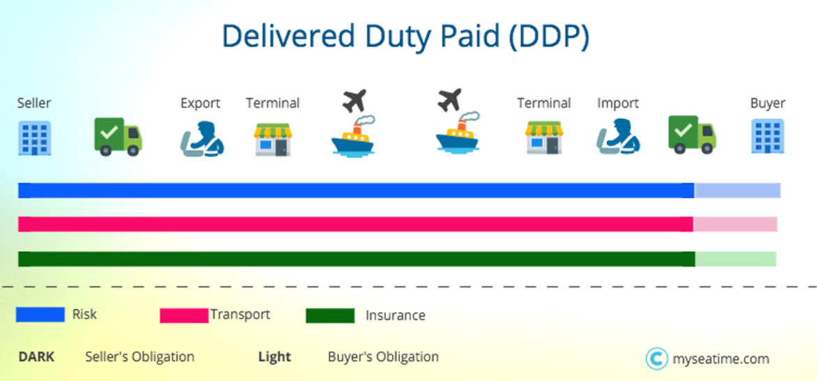

Slide 92
DDP Teslim şeklinin özellikleri; satıcı ithalatçı ülkeye kadar taşıma, sigorta vb. masrafları üstlendiği gibi ithalatçı ülkeye girişte mala ilişkin gümrük vergilerini de ödemek zorundadır.
DDP Kuralı, satıcı açısından azami yükümlülüğü göstermektedir.
Satıcı sözleşme koşullarına uygun olarak malı hazırlayarak, kendi ülkesinde ve alıcı ülkesinde kullanacağı gerekli belgeleri hazırlamaktadır, ihracat ve ithalata ilişkin gümrük işlemlerini tamamlamaktadır.
BKZ. VİDEO

Slide 93
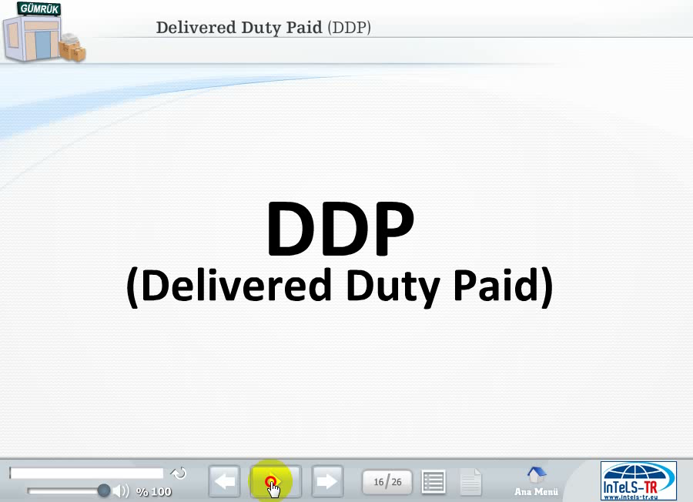

Slide 95
DENİZYOLU VE İÇ SUYOLU TAŞIMALARINA ÖZGÜ KURALLAR
4 ADETTİR
8-FAS
9-FOB
10-CFR
11-CIF
Notes:
24122021

Slide 96
F GRUBU
NO:8
FAS

Slide 97
FAS (FREE ALONGSIDE SHIP)
(Deniz ve iç suyolu taşımacılığında kullanılmaktadır). Gemi doğrultusunda/
kenarında alıcıya masrafsız teslim.
Bundan sonra masraf ve risk alıcıya geçmektedir (Gemiye yükleme dahil).
Geminin yanı rıhtımda olabilir, açıkta gemiye yanaşan mavnada olabilir.

Slide 98
8. Free Alongsıde Shıp (FAS)
(Gemi Doğrultusunda Masrafsız Teslim)
Teslim şeklinin özellikleri: Bu teslim şeklinde satıcı malları geminin yanına kadar getirmekle sorumlu idi. 2020 de yükleme dahil edildi
Mallar;
gemi rıhtımında ise, yükleme yerine getirerek.,
Gemi açıkta demirli ise mavnalarla geminin yanına kadar götürülerek ve gemiye yükleyerek teslim edilir.

Slide 99
FAS

Slide 100
mavna
Mavna (denizcilik) gemilere ve yakın kıyılara yük taşıyan güvertesiz büyük tekne.
Mavna daha çok korunaklı veya iç suyollarında yük taşımakta veya sığ limanlarda gemilerin yükleme-boşaltma işlemlerinde kullanılan ve 40 ile 60 ton arasında yük alabilen, güvertesiz tekne.
Römorkör ile çekilerek götürüldükleri gibi motorlu olanları da vardır

Slide 101
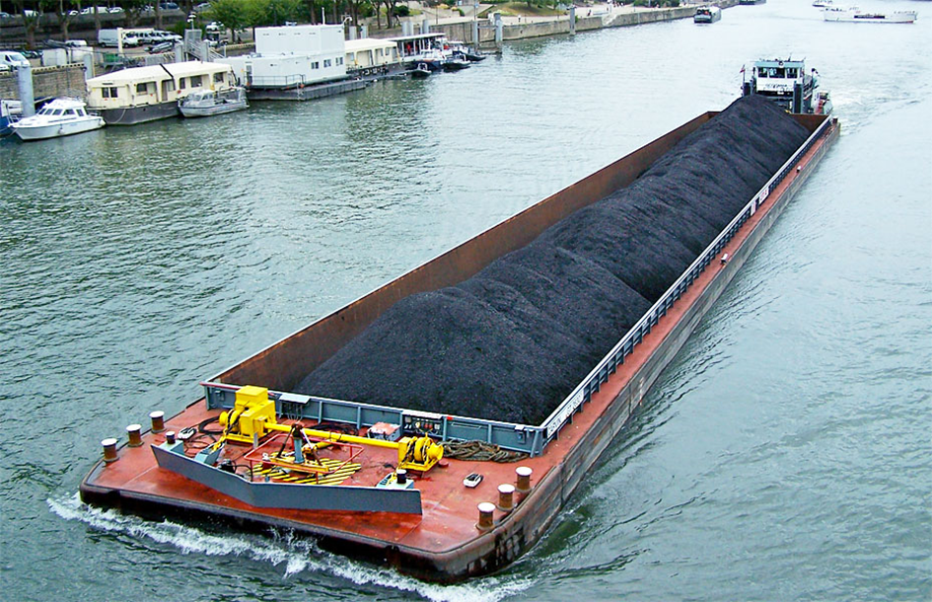

Slide 102
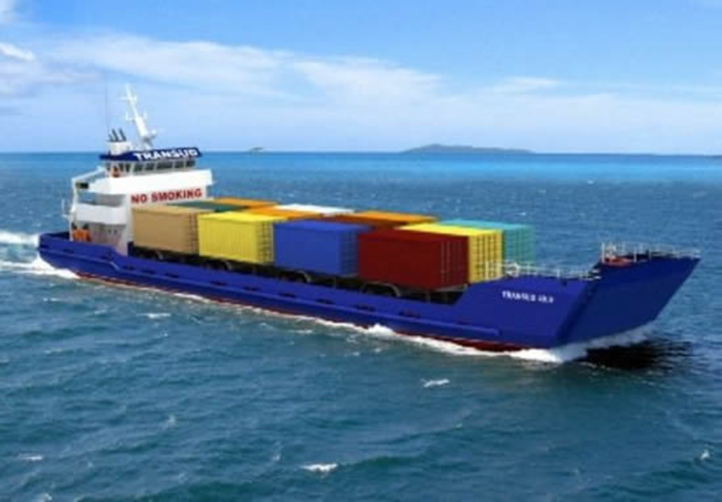

Slide 103
Tesliminden itibaren malların kaybolması veya hasar görmesi gibi rizikolar alıcıya aittir.
Bu andan itibaren malla ilgili bütün masraflar ve navlun alıcı tarafından karşılanır.
Bu teslim şeklinde ihracat ile ilgili tüm belgeler alıcı tarafından hazırlanır.
Gümrük işlemleri de alıcı tarafından yapılır.
Alıcı firma bu ülkede ihracatçı gibi hareket edebilmesi mümkün değilse bu teslim şekli seçilmemelidir.

Slide 104
Satıcının Sorumlulukları :
Satıcı sözleşme şartları uyarınca malları hazırlar. Alıcının isteği üzerine tüm masraf ve riskler alıcıya ait olmak üzere; alıcının ülkesinde istenen gerekli belgeleri ve benzeri idari ve ticari belgeleri almasında yardımcı olur. Mallar belirlenen limanda, belirlenen tarihte alıcının daha önce belirlediği geminin yanına getirmekle teslim işlemini tamamlardı 2020 de gemiye yüklemekle de sorumlu oldu. Bu andan itibaren malla ilgili tüm masraf ve riskler alıcıya geçer.

Slide 105
Alıcının isteği üzerine;
satıcı masraflar alıcıya ait olmak üzere yükleme belgesinin düzenlenmesini sağlar, varış limanında malları teslim alabilmesi için alıcıya gönderir. Ve gecikmeksizin gerekli bildirimlerde bulunur.

Slide 106
Alıcının sorumlulukları :
Sözleşme koşullarına uygun olarak mal bedelini öder.
İhracat ve ithalat ile ilgili gerekli belgeleri hazırlar, Gümrük masraflarının tümünü öder.
Taşıma acentası ile anlaşma yaparak, geminin yükleme limanına yaklaşık ne zaman varacağını satıcıya bildirir.
Yükleme emrine hazır tutulan malları teslim alır. Bu andan itibaren bütün masraflar ve risk alıcıya aittir.

Slide 107
FAS terimi,
malların ihraç işlemlerinin alıcı tarafından tamamlanmasını öngörür.
Alıcının bu tür işlemleri doğrudan doğruya ya da aracı kullanarak dolaylı biçimde tamamlanmasının mümkün olmadığı durumlarda bu terim kullanılmamalıdır.
Ayrıca bu terim, yalnızca deniz ya da nehir taşımacılığı çerçevesinde kullanabilir.

Slide 108
FAS teslim şekli yalnızca dökme denizyolu taşımacılığı kapsamında kullanılabilmektedir.

Slide 109
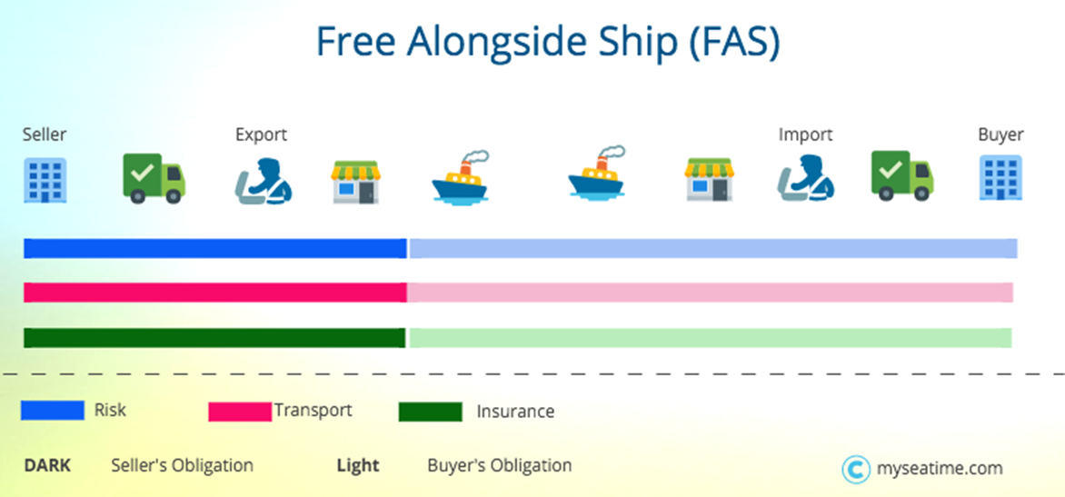

Slide 110
Tarafların belirlenen yükleme limanındaki yükleme noktasını mümkün olduğunca açık bir şekilde belirtmesi gerekmektedir.
Bu noktaya kadar oluşacak masraflar satıcı tarafından karşılanırken, ayrıca ihracat için gümrükleme işlemleri de satıcının yükümlülüğündedir.

Slide 111
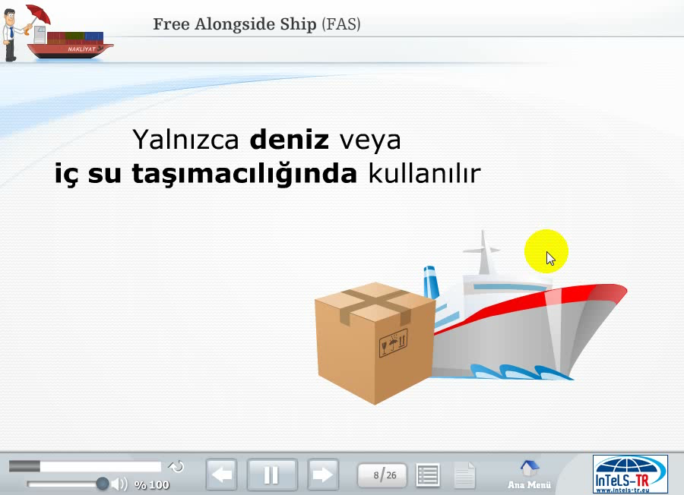

Slide 112
F GRUBU
NO:9
FOB

Slide 113
******9.Free On Board (FOB)******
******(Gemide Masrafsız Teslim)******
Deniz veya iç su yolu taşımacılığında kullanılan bu teslim şeklinde satıcının malları gemide teslim etmesi gerekmektedir. Mallara ilişkin hasar ve masraflar, mallar gemiye yerleştirildiğinde alıcıya geçmekte ve alıcı bu andan itibaren tüm masraflara katlanmaktadır

Slide 114
FOB

Slide 115
Satıcının sorumlulukları
Ön nakliye /pre carriage
Gümrükleme /customs clearance
Yükleme /loading (gemi güvertesine)

Slide 116
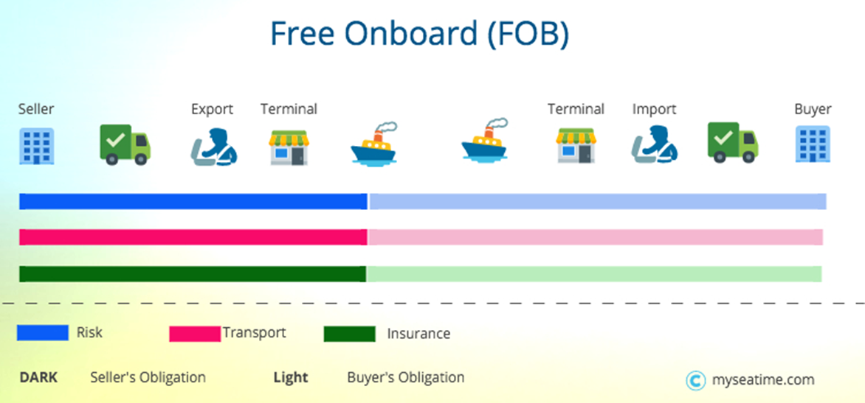

Slide 117
Bu teslim şeklinde satıcı malları belirlenen tarihte ve yerde, alıcı tarafından temin edilen gemiye yüklemeyi gerçekleştirmektedir.
Mallar geminin küpeştesini aşıp, güvertesine geçtikten sonra meydana gelebilecek her türlü hasar, kayıp ve masraflar alıcının sorumluluğundadır.
Satıcı ihracat için gerekli tüm belgeleri hazırlayarak, malların ihracattaki gümrük işlemlerini tamamladıktan sonra teslim etmektedir.

Slide 118
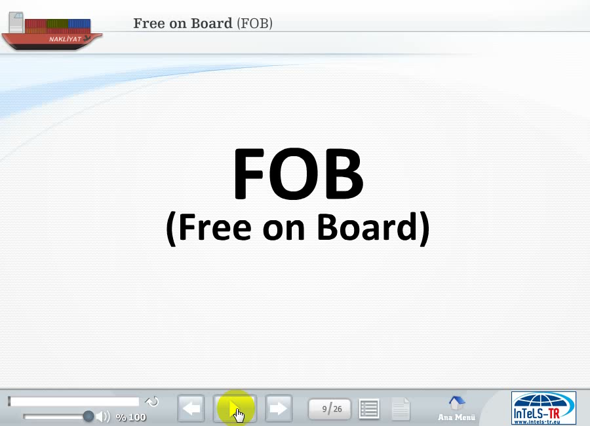

Slide 119
C GRUBU
NO:1O
CFR

Slide 120
10. Cost And Freight (CFR)
(Masraflar ve Navlun Ödenmiş Teslim)
FOB + freıght
Sadece deniz ya da iç su yolu taşımacığında kullanılan bu terim
“Masraflar ve Navlun Ödenmiş” olarak teslim şeklinde kısaca açıklanabilir.
Bu kuralda satıcının malları gemide teslim etmesini veya zaten bu şekilde teslim edilmiş malları tedarik etmesini ifade eder.

Slide 121
Cost (masraflar ) için bkz. 140 ve devamı

Slide 122
CFR

Slide 123
Satıcının sorumlulukları
Gemide teslim (CFR)**************
Ön nakliye /pre carriage
Gümrükleme /customs clearance
Yükleme /loading
Carriage/freight/ navlun
Vergiler
Yalnızca deniz ve iç suyolu taşıma modlarını içerir. (CPT ye benzer, CPT tüm taşıma modlarını kapsar)

Slide 124
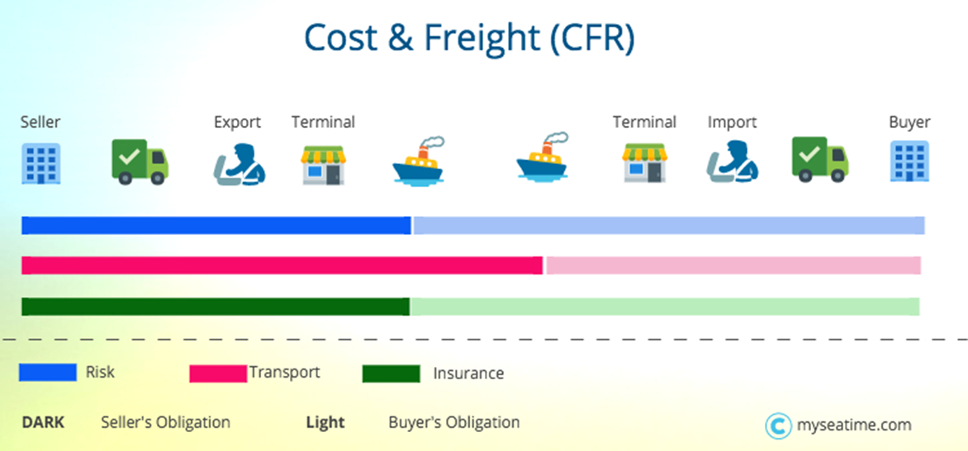

Slide 125
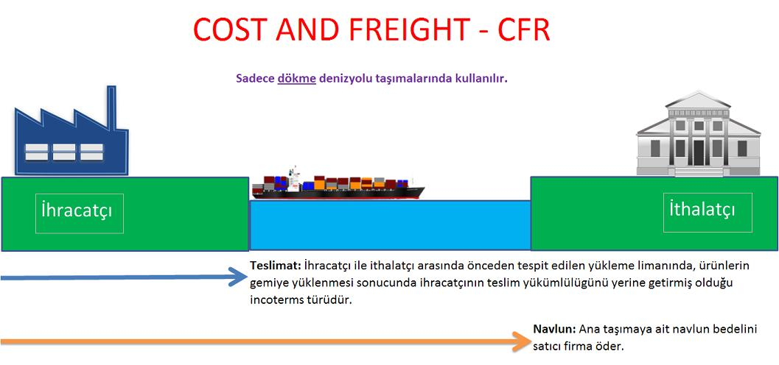

Slide 126
Bu teslim şeklinin(cfr) özellikleri;
Bu teslim şeklinde satıcı tüm masraf ve riskleri üstlenerek malların yükleneceği limana kadar getirmektedir.
Gümrük işlemlerini yaptırmakta ve navlun ücretini ödeyerek yüklemeyi gerçekleştirmektedir.
Bu andan itibaren navlun dışındaki malla ilgili tüm masraf ve riskler ise alıcıya ait olmaktadır. Bkz. video

Slide 127
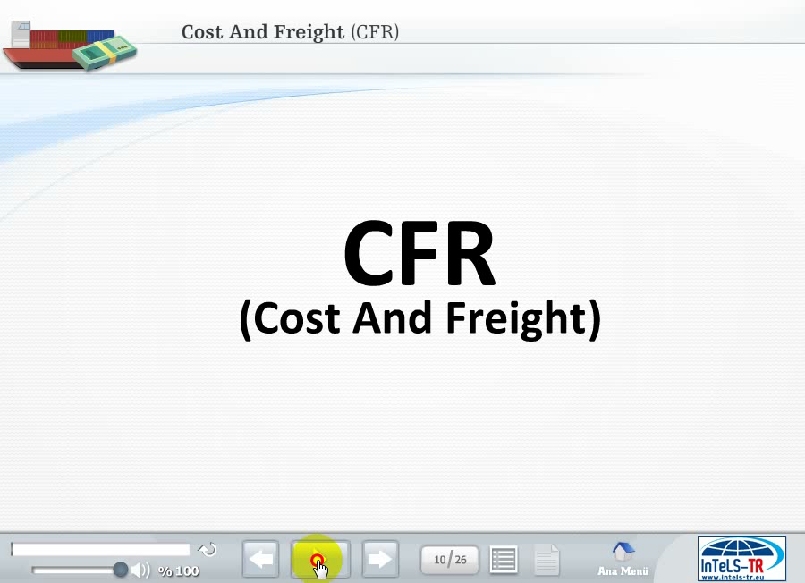

Slide 128
C GRUBU
NO:11
CIF

Slide 129
11. Cost, Insurance And Freight (CIF)
(Masraflar, Sigorta Ve Navlun Ödenmiş Teslim)
Deniz ve iç suyolu taşımacığında kullanılan terimlerden biri olan CIF teslim şekli, malların gemide teslim edilmesini ;
ancak masraflar, sigorta ve navlunun da satıcı tarafından ödenmiş olmasını ifade etmektedir.
Burada satıcının malların varış limanına getirilmesi için taşıma sözleşmesini yapma ve masraflar ile sigorta ve navlunu ödemesini gerektirmektedir

Slide 130
CIF

Slide 131
Satıcının sorumlulukları
Mallar gemide teslim edilir
Masraflar
Gemiye yükleme
Sigorta
navlun

Slide 132
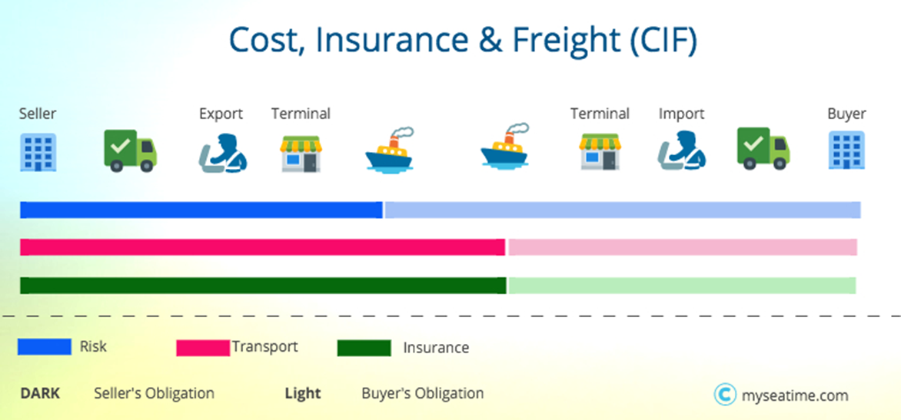

Slide 133
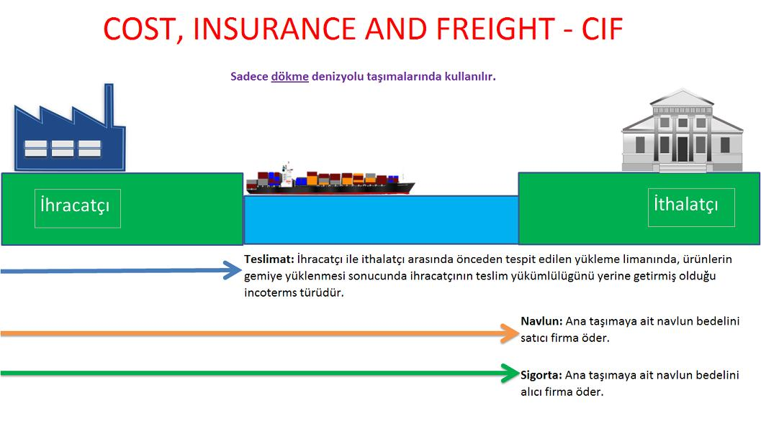

Slide 134
CIF kuralı kullanıldığında (tıpkı CIP, CPT veya CFR kurallarında olduğu gibi), satıcı teslim yükümlülüğünü mallar varma yerine ulaştığında değil, malları ilgili kural uyarınca taşıyıcıya teslim ettiğinde yerine getirmektedir.

Slide 135
Teslim şeklinin özellikleri : Bu teslim şeklinde satıcı sigorta primi, navlun ve yükleme masrafları ve riskleri üstlenerek malları yükleyeceği limana getirmektedir. Satıcı gemi acentesi ile anlaşarak gemiyi temin etmektedir.
Satış sözleşmesindeki malların belirtilen tarihte ve yerde yüklemesinin yapıldığını alıcıya bildirmekte, satıcı sigorta primini ödemek suretiyle yüklediği mal cinsine uygun olan
en dar kapsamlı deniz nakliyat sigortasını yaptırmaktadır. 2020 de CIF taşımada sigorta yapılacaksa C KLOZU kullanılacak.

Slide 136
Alıcı daha geniş kapsamlı sigortayı kendi isteği ile yaptırabilmektedir.
Mallar gemiye yüklendikten sonra navlun ve sigorta primi dışındaki masraflar ve riskler ise alıcıya geçmektedir.
CIF kuralı, satıcının malların ihracatı için gümrüklemesini gerektirmekte,
ancak satıcının malların ithalatı için gümrükleme işlemleri ile harçların ödenmesi ve ithalatta gümrükleme formalitelerinin yerine getirilmesi yükümlülüğü bulunmamaktadır.

Slide 137
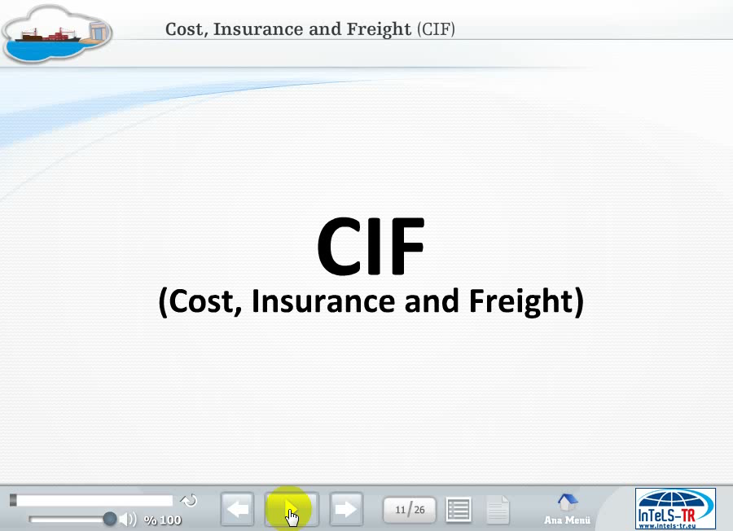
Notes:
06122019

Slide 138
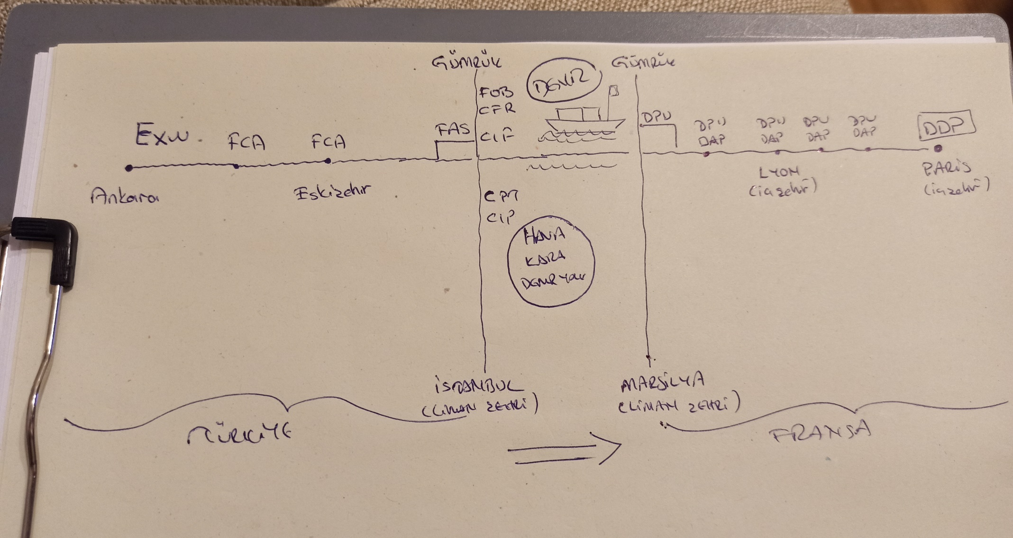
ÖZET ( satıcı Ayşe, alıcı john)

Slide 139
ÖNEMLİ NOT:
Gümrük işlemleri SADECE EXW de ALICI tarafından yapılır. (alıcının temsilcisi ya da noter onaylı vekaletle, veyahut ta şubesi varsa şubesi aracılığıyla yapabilir.)
Diğer bütün teslim şekillerinde Gümrük işlemleri SATICI tarafından yapılır.

Slide 140
Exw de masraflar:
Masraf1:
satış fiyatı ne olur?
sabit masraflar (5 tl)
+değişken masraflar (3 tl)
+finansman giderleri (2 tl)
+ambalaj –etiketleme vb. (1 tl)
= exw masraf toplamı: 11 tl
Bu masraflar toplam exw masraflarını oluşturur.
Not: malın yüklemesi de alıcıya ait.

Slide 141
FCA: free carrier:serbest taşıyıcı
SATICININ(Ayşe’nin) SORUMLULUĞU GİDEREK ARTIYOR.
Alıcı (john) diyorki « malı bana şu noktada teslim et» Eskişehir’de İzmir’de vb.
Not: gümrüğe yakın yerde teslim istenir çünkü gümrük işlemleri daha rahat yapılır ve gümrüğe gidiş için extra masraf oluşmaz.
Alıcı (john) isterse malı satıcının ticarethanesinden de alabilir.
Malın yükleme işlemini exw. den farkı olarak Satıcı (Ayşe) gerçekleştiriyor. (şayet işletmeden veya depodan alıyorsa)

Slide 142
FCA devam:
** Fakat istenen herhangi bir nokta ise (örnekte Eskişehir) ;o zaman
SATICI (Ayşe) MALI araçtan BOŞALTMADAN teslim eder.
Diğer araç veya konteynere yükleme ALICI (JOHN) ya aittir.
Satıcının sorumluluğu malın gümrüklemesini yaptıktan sonra biter.

Slide 143
FCA da masraflar toplamı:
Masraf 1 e ilave:(sabit masraflar+değişken masraflar+finansman giderleri+ambalaj –etiketleme vb.) 11 tl ye ek
+Alıcı (john)nın istediği yere kadarki taşıma mastafı (Eskişehir’e kadar)= 6 tl
+ Gümrük masrafı = 4 tl
Exw+Fca= 11+6+4= 21 tl
Gümrükleme işleminden sonra proforma fatura ile teklif yapılır. 21 tl

Slide 144
Alıcı (john) malı deniz yoluyla isterse
Malın geminin yanına kadar getirilmesini (örnekte İstanbul) isterse:
FAS
Satıcı (Ayşe) geminin yanına ya da yanındaki bir depoya BOŞALTARAK teslim eder.
Ayşe nin sorumluluğu giderek artıyor.
(Ankara-Eskişehir-İstanbul)

Slide 145
Satış fiyatına ek: 21 tl ye ek:
Ankara’dan İstanbul’ a kadarki iç taşıma= 20 tl
İhraç gümrük masrafları= 4 tl
Toplam= 24 tl
= 21+ 20 ( eksi daha önceki 4 tl gümrük) = 41 tl

Slide 146
John bu seferde Ayşe’ye «benim malımı deniz yoluyla taşımak istiyorum»
FOB
Şekli takip edersek(sondaki)
Alıcı john «gemiyi buldum bu malı gemiye yükleyebilir misin Ayşe « derse ;
O zaman FOB: GÜVERTEDE TESLİM
Satıcı Ayşe’nin sorumluluğu giderek artıyor.
FAS a kadarki masraflara
+ gemiye yükleme masrafı= 9 tl
= 41+9 = 50 tl

Slide 147
CFR:COST AND FREIGHT
MALIN MALİYETİ+NAVLUN
Alıcı john satıcı Ayşe ile anlaşıp malın taşınmasını (deniz navlunu) da talep eder.
Taşıt aracı/gemi yi genellikle satıcı/Ayşe bulur.
Şimdiye kadarki masraf toplamı: 50 tl idi.
50+ navlun 150 tl= 200 tl
Marsilya limanına kadarki toplam masraf=
satış fiyatı=200 tl

Slide 148
Çok önemli not
CFR ‘IN benzeri CPT

Slide 149
Şartlar CFR deki gibi ancak taşıma aracı farklı olunca KARA,HAVA,DEMİR vb. o zaman adı değişiyor ve;
CPT oluyor.
DENİZ KARA,HAVA..
CFR CPT

Slide 150
CIF
Satıcı Ayşe birde ana taşımanın yanında ana taşıma sigortası yapar.
NOT: CIF ve CIP Teslim şekillerinde:
Alıcı john satıcı Ayşe’yi sigorta yaptırmaya zorlar.
Diğer teslim şekillerinde zorlayamaz.

Slide 151
CIF******Deniz yolunda
CIP****** Kara,hava,demir vb. yolunda kullanılır.
CIF=CIP
NOT: malın sigorta bedeli CIF bedelinin en az % 10 u kadardır. Fazla da olabilir.

Slide 152
2020 de CIF taşımada sigorta yapılacaksa C KLOZU kullanılacak.
Yani minimum düzeyde sigorta yapılacak.
A KLOZU hemen her şeyi karşılıyor,
B KLOZU biraz daha az kapsıyor
C KLOZU en az kapsıyor
Örneğin, deprem,korsan baskını, gemide ayaklanma vb. C KLOZU na girmez.
Alıcı john isterse A ve B de yaptırabilir, bedelini ödeyerek.
ICC ye göre satıcı Ayşe C KLOZU ile sınırlıdır.

Slide 153
Çok önemli not:/sigorta
CIF=CIP iken;
Sigortalama :
CIF te C KLOZU (Minimum)
CIP ta (kara,hava,..) A KLOZU (maximum) olacak.
2020 de değişiklikle : A KLOZU na
korsan baskını da, deprem, ayaklanma da dahil edildi.********************************
CIF teki herşey CIP te de geçerli

Slide 154
Şimdiye kadarki toplam fiyat: 200 tl idi.
+sigorta (20 tl olsun)
Satış fiyatı= 220 tl
En çok kullanılan FOB VE CIF
DENİZ TİCARET HACMİ 25 TRİLYON DOLAR

Slide 155
Alıcı john da satıcı Ayşe de 2 tane teklif alır:
1-FOB teklif
2-CIF teklif
Şayet taşıma ve sigortayı daha ucuza yaptırıyorsa Alıcı john o zaman FOB tercih eder.
Tersi durumda CIF tercih eder.

Slide 156
Çok önemli not
2020 de:
CFR
CIF
CPT
CIP
Bu dördünde de teslim yeri satıcı Ayşe’nin sorumluluğu malın yükleme limanı (İstanbul) dır.
Yükleme limanında (İstanbul) teslimde satıcının sorumluluğu biter. Bundan sonra malın başına birşey gelirse sigorta devreye girer.

Slide 157
DPU (DAT YERİNE GELDİ)
BOŞALTARAK TESLİM:
Marsilya’da (liman) malları gemiden ;
Limana, depoya, vb. BOŞALTARAK teslim eder.
Şimdiye kadarki toplam satış fiyatı: 220 tl idi.
220 + Taşıma aracından boşaltma masrafı= 50 tl
Satış fiyatı toplam= 270 tl

Slide 158
Dpu: genellikle terminalde teslim olur
satıcı malları alıcı john un ülkesinde istediği bir yer veya noktada boşaltarak teslim eder.
Örnekte:
Bu Marsilya (liman) olabilir (terminal teslim)
Lyon (iç şehir) olabilir (nokta teslim)
Paris (içşehir) olabilir (nokta teslim)

Slide 159
DDP: GÜMRÜK VERGİLERİ ÖDENMİŞ TESLİM ŞEKLİ
Satıcı Ayşe’nin sorumluluğu maximum.
Satıcı olan Ayşe alıcı olan john ‘un işletmesine kadar götürür ve
BOŞALTMADAN teslim eder.
İthal gümrük işlemlerini satıcı olan Ayşe öder.
BOŞALTMA V DEPOYA GÖTÜRME ALICI OLAN John’a ait.

Slide 160
DDP de İthal gümrük işlemleri mutlaka satıcı (Ayşe) yapar.
+ithalatta alınan gümrük vergisi
+ÖTV+ fonlar + anti damping vergisi vb.
+ KDV satıcı Ayşe tarafından ödenir.
KDV malın tüketildiği yerde alınır.
İhracat faturası düzenlenirken KDV hesaplanmaz.
Örneğimizde Fransa gümrüğünde %18 KDV tahsil edilir.
Bu ürün sanayi ürünü ise gümrük vergisi yok
Tarım ürünü ise indirimli

Slide 161
Riskli ülkelere ihracat yapılacaksa (suriye,ırak,Türki cumhuriyetleri, Afrika vb.) FOB dan öteye gidilmemeli.

